Slide 1

大学生寝室基础服务平台
项目总结
2018/1/12
小组成员：
汤扬 张璇 孙昭

Slide 2
1.项目计划
2.可行性分析
3.需求分析
目录
4.设计阶段
5.测试及实现阶段
6.项目总结

Slide 3
Part 1
项目计划

Slide 4
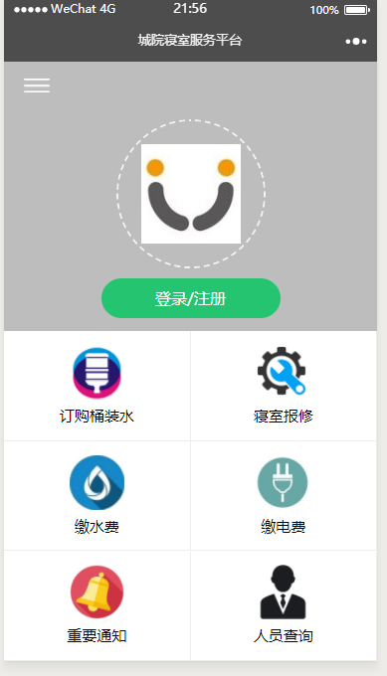
Part1 项目概述
本微信小程序全称为大学生寝室基础服务平台，旨在为了方便浙江大学城市学院的住校学生及各寝室楼的宿管员。我们的小程序分为两个端，包含学生端和宿管端。在学生端有订购桶装水，水电费及缴纳，历史水电费的查询，重要通知的查看以及寝室报修等功能；在宿管端有查看桶装水订单，查看水电费缴纳情况，发布重要通知，查看寝室报修情况等功能

Slide 5
Part1 任务分配
汤扬（项目经理）：
负责所有文档的整合及制作，PPT的制作，小组会议的主持以及任务的分配，在实现阶段负责数据库相关信息的录入，在测试阶段负责学生用户查询历史订单，重要通知并报修，学生及宿管用户注册登录修改密码的测试，微信公众号的运营（90分）
孙昭：
在实现阶段负责协助张璇完成UI的设计，主要完成学生相关功能的实现，以及注册功能中短信验证、查询功能中多列选择器等功能的实现，在测试阶段负责宿管查询订单并发布重要通知，短信验证登录的测试（91分）
张璇：
在实现阶段负责UI的设计，完成微信小程序总体框架的搭建，并完成宿管相关功能的实现，以及小程序的通知提示、忘记密码通过短信验证找回等功能的实现，在测试阶段负责学生用户订水，缴纳水电费的测试（92分）

Slide 6
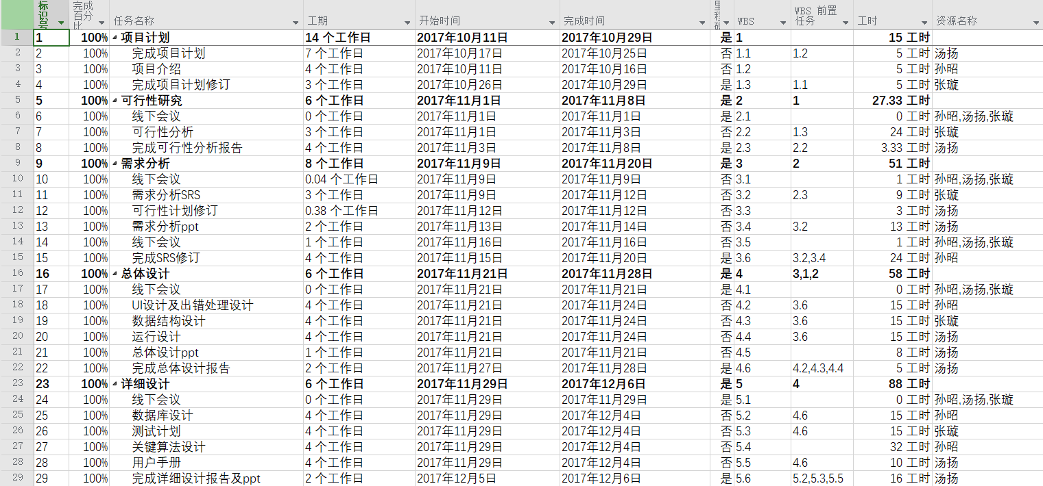
Part1 甘特图

Slide 7
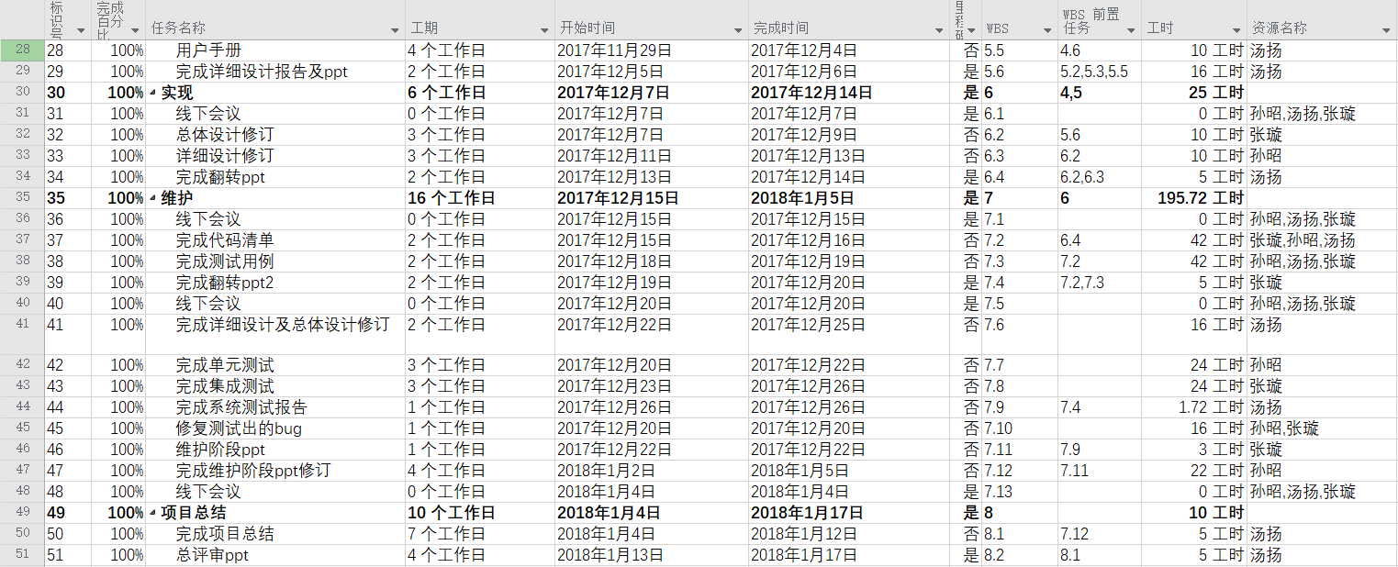
Part1 甘特图

Slide 8
Part1 参考资料
《软件工程导论》 清华大学出版社 作者：张海藩等
《软件工程 实践者的研究方法》 机械工业出版社 作者：罗杰 S.普莱斯曼等
《微信小程序入门指南》 作者：知晓程序等
Bmob文档中心：
http://doc.bmob.cn/data/wechat_app/index.html
各类CSDN博客
本课程项目的所有文档

Slide 9
Part 2
可行性分析

Slide 10
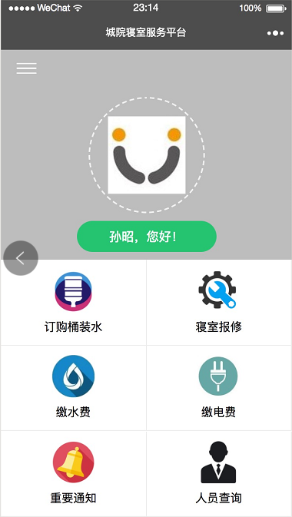
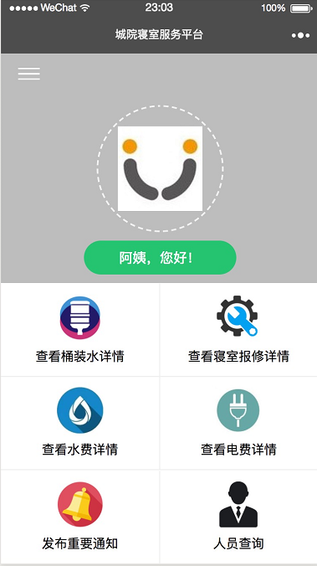
Part2 可行性分析
学生端：
宿管端：

Slide 11
Part2 可行性分析
有三个载体可供选择，它们是APP、微网页和微信小程序。
从技术掌握度和学习难度考虑：APP组员只有一点Android开发经验，从学习时长和难度来看是相对困难的；微网页所有组员都对其相当不熟悉；微信小程序只要涉及的是网页设计相关知识，且学习难度相对较少。
从多平台支持考虑， Android APP只支持Android系统的手机；微网页只支持浏览器；微信小程序只支持移动端。
从实际使用上考虑：APP下载需要手机内存；微网页需要网址或者二维码扫码；微信小程序可以扫码也可以微信内搜索，不占内存。
结合平时生活中大学生不太可能会经常使用这个软件，以及上述三方面的考虑，我们认为微信小程序是最好的选择。

Slide 12
Part2 可行性分析
设备要求
需要安装有微信的移动设备
对用户的影响
需要用户进行微信认证
开发环境
在微信开发者工具上进行，主要用js和wxml进行编程
经费支出
实现支付功能，需花300元进行微信认证，同时进行小程序的商户认证；服务器数据库的购买，短信验证的服务费等
由技术可行性分析可得，本项目开发环境不难搭建，若根据项目计划进行学习和开发，定能在期望时间内完成。

Slide 13
Part 3
需求分析

Slide 14
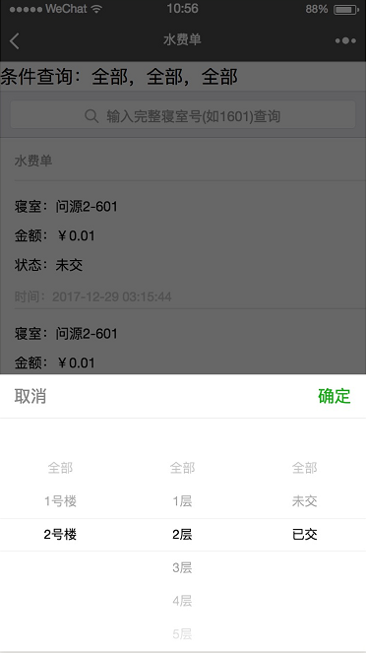
用户反馈及修改
主要用户：浙江大学城市学院的住校学生及各寝室楼的宿管员
用户代表（徐同学）
特殊用户：杨老师
在用户代表和杨老师的反馈之下，在原来的基础上，改进了以下：
通过精确查询进行寝室学生的信息查询；
对界面进行了美化；
修改了宿管端的模块名称；
增加了学生、宿管查询历史订单的功能，并加入了多条件查询以及精确查询功能；
改进了注册功能，改进后的注册只需要输入学号密码和短信验证；
改变了宿管端对水电费端的权限；
增加了宿管用多列选择器查询相关订单、报修通知的功能
改变了重要通知的接受权限，即本楼学生只能收到本楼宿管收到的通知；
增加了忘记密码通过邮箱验证重置密码功能；
记住上次登录的账号密码；
与微信公众号相关联等等

Slide 15
Part3 界面原型
详见稍后小程序演示阶段

Slide 16
Part3 功能需求
小程序将分为以下四大模块：前端信息聚集和检索模块，用户模块，管理员模块，信息库模块。前端信息聚集和检索模块是程序的核心模块，实现了相应的功能与服务之间的跳转；用户模块和管理员模块对信息拥有不同的权限；信息库模块更新和存放程序将会用到的数据

Slide 17
Part3 数据字典
名字：寝室楼名
别名：
描述：唯一地标识学校宿舍楼中一个特定宿舍楼的关键域
定义：寝室楼名=3{字符}3
位置：学生信息
名字：学生信息
别名：
描述：使用微信小程序的学生用户
定义：学生信息=学生姓名+学生学号+寝室楼名+寝室号+床号+电话号码+邮箱号码
位置：
名字：寝室号
别名：
描述：唯一地标识学校一个宿舍楼中一个特定宿舍的关键域
定义：寝室号=3{数字}3
位置：学生信息
名字：学生姓名
别名：
描述：学生用户的姓名
定义：学生姓名=2{字符}4
位置：学生信息
名字：床号
别名：
描述：唯一地标识一个寝室中一个特定床号的关键域
定义：床号=1{数字}1
位置：学生信息
名字：学生学号
别名：
描述：唯一地标识学校学生中一个特定学生的关键域
定义：学生学号=8{数字}8
位置：学生信息
名字：宿管员信息
别名：
描述：使用微信小程序的宿管员用户
定义：宿管员信息=宿管员用户名+ 宿管员电话
位置：
名字：学生电话
别名：
描述：唯一地标识学校学生中一个特定学生的关键域
定义：学生电话=11{数字}11
位置：学生信息
名字：宿管员用户名
别名：
描述：宿管用户的用户名
定义：宿管员用户名=4{字符}4
位置：宿管员信息
名字：学生邮箱
别名：
描述：唯一地标识学校学生中一个特定学生的关键域
定义：学生邮箱=[邮箱]
位置：学生信息
名字：宿管员电话
别名：
描述：唯一地标识学校宿管员中一个特定宿管员的关键域
定义：宿管员电话=11{数字}11
位置：宿管员信息

Slide 18
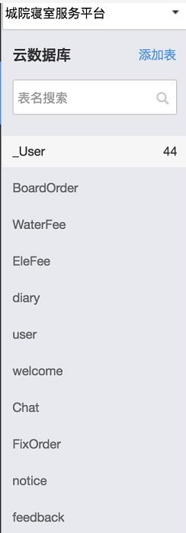
Part3 ER图
由于我们的小程序使用了nosql型数据库，所以没有ER图

Slide 19
Part 4
设计阶段

Slide 20
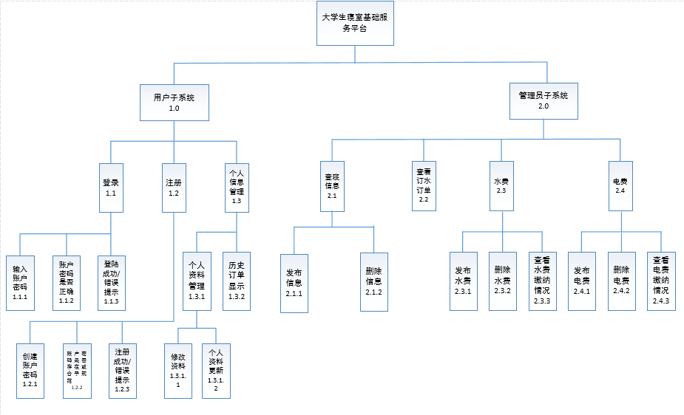
Part4 HIPO图

Slide 21
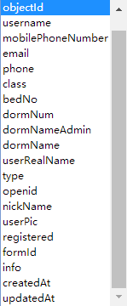
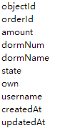
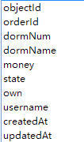
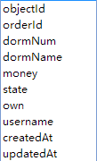
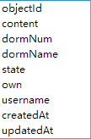
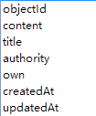
Part4 数据库设计
学生用户表
订水单
水费单
电费单
报修
通知

Slide 22
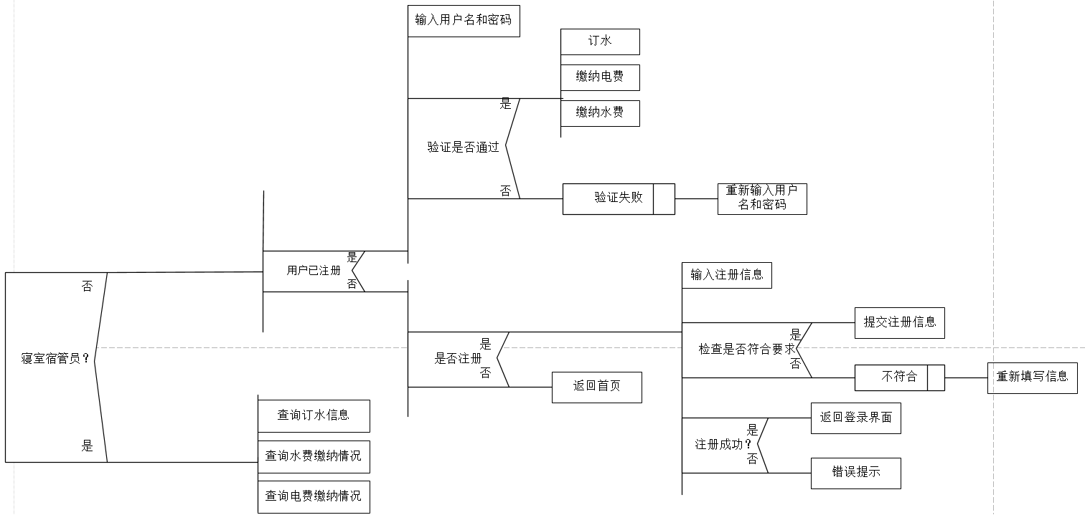
PAD图

Slide 23
PDL语言
1.1Procedure:登陆界面
if click 注册
跳转至注册界面
End if
读入用户名
读入密码
Result=用户名密码验证
If <result=false> then
弹出对话框：账号或密码错误
Else
进入主页面
End if
End
1.2Procedure:注册界面
输入账号
输入寝室信息
输入密码
Result11=账号格式验证
If <result11=false> then
弹出对话框：账号格式错误
End if
Result12=密码格式验证
If <result12=false> then
弹出对话框：账号格式错误
End if
Result21=账号查重验证
If <result21=false> then
弹出对话框：账号已被人注册
End if
If<result11=true&& result12=true && result21=true >
账号密码存入数据库用户表
进入主界面
End if
End

Slide 24
1.3Procedure:个人信息修改界面
输入学号
输入姓名
输入寝室信息
If click保存
Result1=学号格式检查（其他输入项目同，为空或者超过字符限制）
If <result1=false> then
弹出对话框：格式错误
End if
Result2=学号查重
If <result2=false> then
弹出对话框：已存在该学生
Else
存入信息至数据库学生表
回到主界面
End if
End if
End
PDL语言

Slide 25
PDL语言
1.4.1Procedure:水费查询界面
Result1=用户检查（存在应缴水费，登录=学生）
If <result1=true> then
输出对应寝室电费信息
弹出支付界面
Result2=支付检查（支付接口显示成功）
If <result2=true> then
信息存入数据库水费表，更改状态
回到主界面
End if
Else
Loop while<登录=学生，寝室号学号对应>
输出对应寝室历史水费信息
End loop
End if
End
1.4Procedure：水费管理界面
Loop while<登录=管理员>
输出所有水费信息
End loop
End

Slide 26
PDL语言
1.5.1Procedure:电费查询界面
Result1=用户检查（存在应缴电费，登录=学生）
If <result1=true> then
输出对应寝室电费信息
弹出支付界面
Result2=支付检查（支付接口显示成功）
If <result2=true> then
信息存入数据库电费表，更改状态
回到主界面
End if
Else
Loop while<登录=学生，寝室号学号对应>
输出对应寝室历史电费信息
End loop
End if
End
1.5Procedure：电费管理界面
Loop while<登录=管理员>
输出所有寝室电费信息
End loop
End

Slide 27
PDL语言
1.6Procedure：学生订水
输入数量
Result1=数量格式检查（必须1-10之间的数字）
If <result1=false> then
弹出对话框：输入错误
Else
弹出支付界面
Result2=支付检查（支付接口显示成功）
If <result2=true> then
信息存入数据库订水表
回到主界面
End if
Else
回到主界面
End if
End

Slide 28
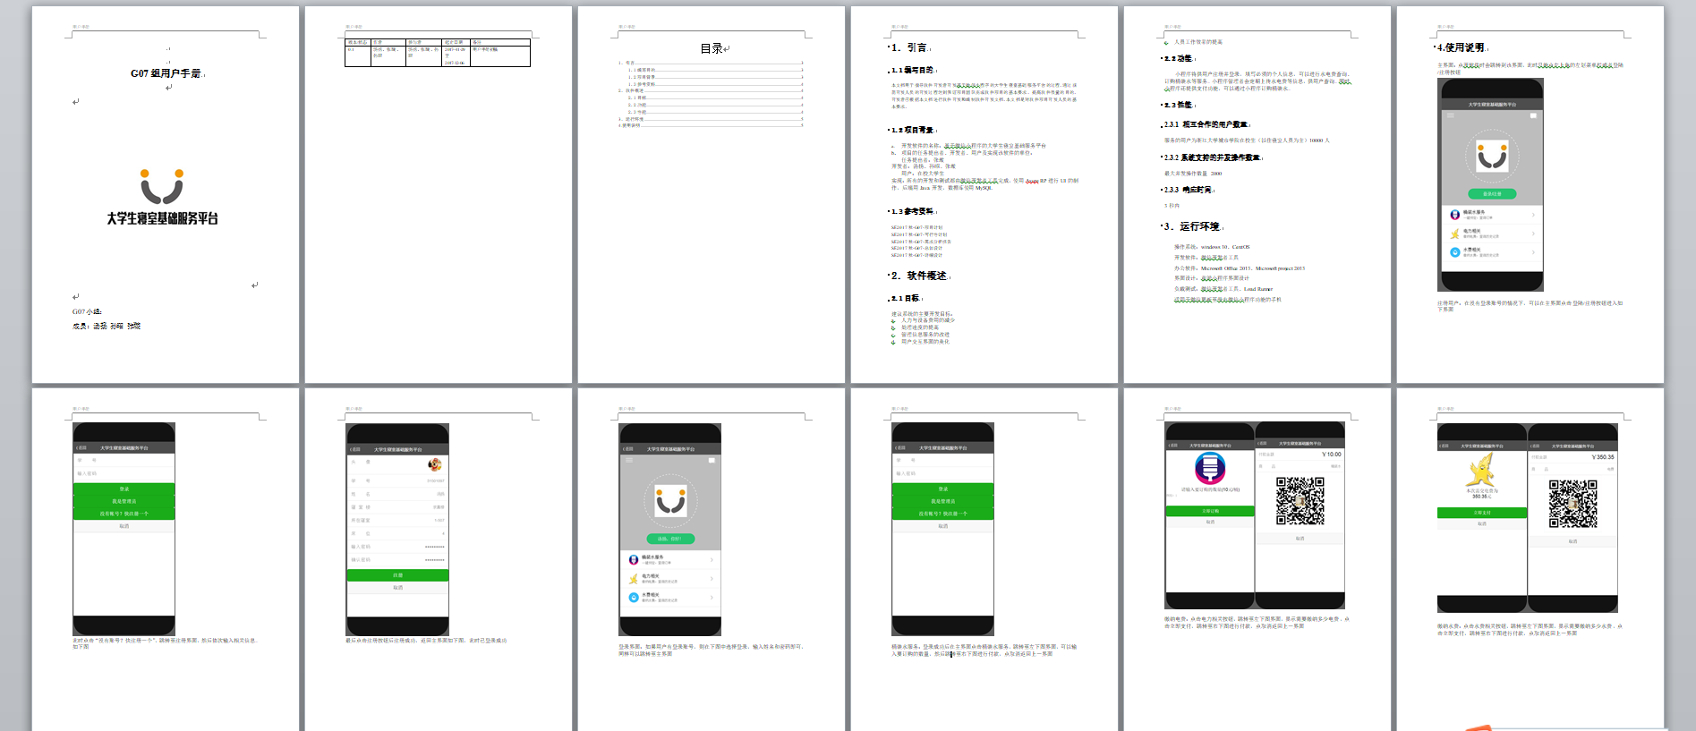
用户手册
详见用户手册文档

Slide 29
Part 5
测试及实现阶段

Slide 30
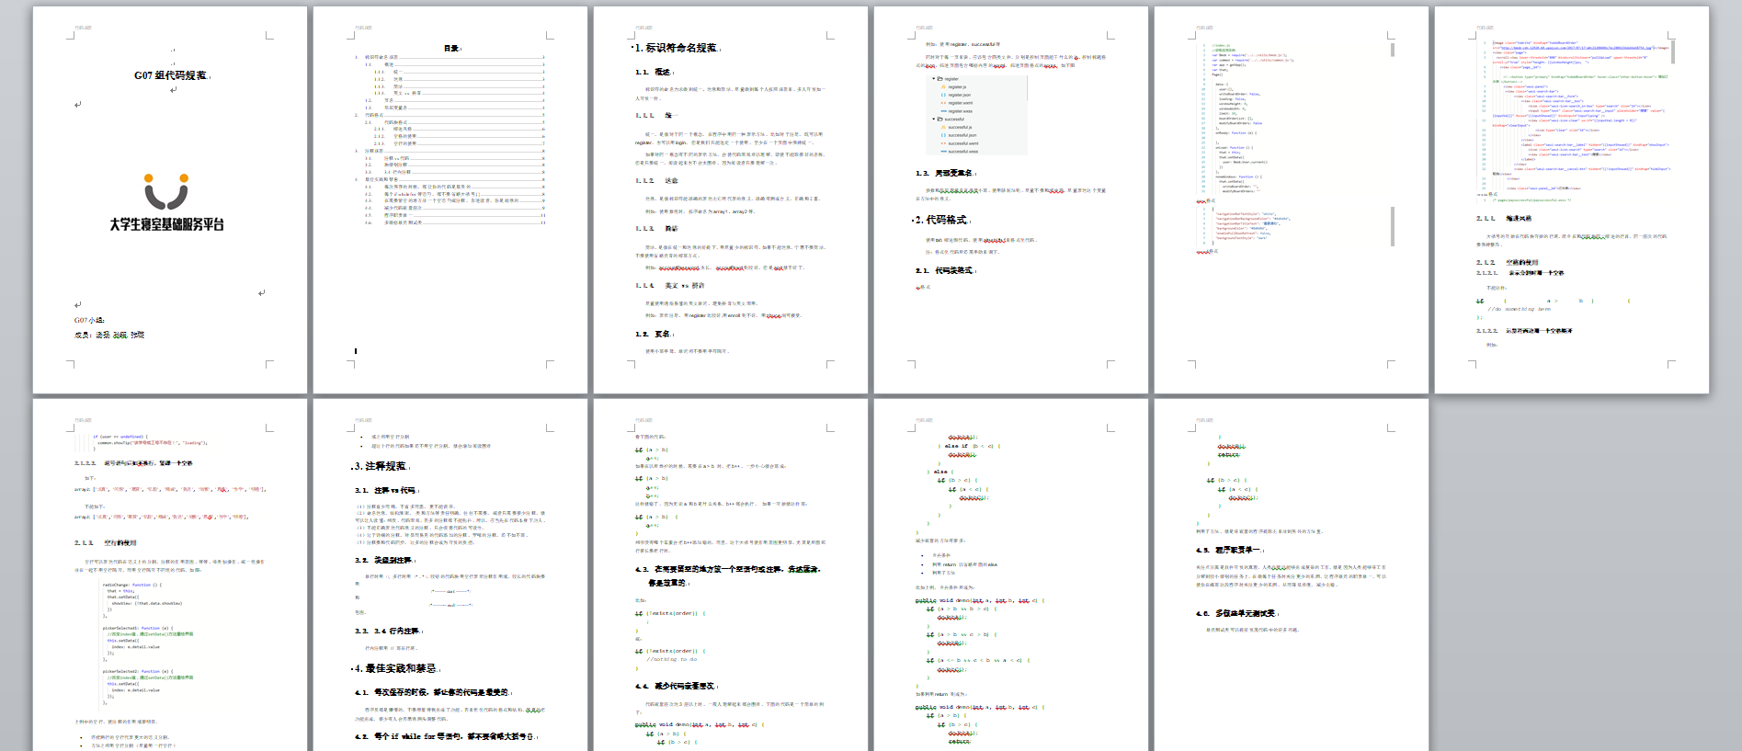
Part5 代码规范
详见代码规范文档

Slide 31
Part5 代码清单及代码走查
Page名：
About:关于我们
Person :人员查询
Electricityfeeadmin：宿管电费管理
Electricityfeeuser：用户电费查询
Feedback：我要反馈
Fixadmin：用户寝室报修
Fixuser：宿管寝室报修管理
Historyele：历史电费单查询
Historywater：历史水费单查询
Indexadmin：宿管主界面
Indexnologin：未登录主界面
Indexuser：用户主界面
Login：登录
Noticeadmin：宿管通知管理
Noticeuser：用户查询通知
代码走查
张璇：
走查宿管员模块
孙昭：
走查学生用户模块
汤扬：
走查数据库
Register：注册
Successful：反馈提交成功
Wateradmin：宿管桶装水订购管理
Wateruser：用户订购桶装水
Waterfeeadmin：宿管水费管理
Waterfeeuser：用户水费查询
详见代码清单文件

Slide 32
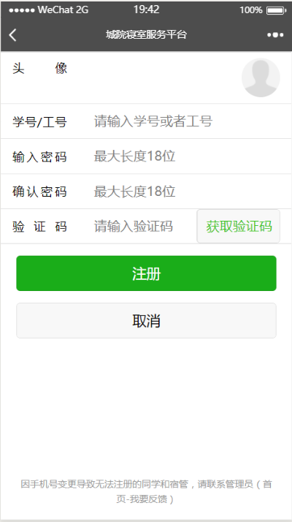
Part5 单元测试：注册模块（学生）
测试模块 | 测试编号 | 考察规则 | 实际输出
注册模块（首先需要成功获取验证码） | 1.1（判断学号是否有效） | 学号未输入或者学号不存在 密码未输入或者两次密码输入不一致 | （点击获取验证码） 该学号或工号不存在
 |  | 学号未输入或者学号不存在 密码输入正确 | （点击获取验证码） 该学号或工号不存在
 | 1.2（判断学号是否已经被注册） | 学号已经被注册 密码未输入或者两次密码输入不一致 | （点击获取验证码） 该学号已被注册
 |  | 账号已经被注册 密码输入正确 | （点击获取验证码） 该学号已被注册
 | 1.3（判断密码是否有效） | 学号输入正确且未被注册 密码未输入或者两次密码输入不一致 | （点击获取验证码） 该学号或工号不存在
成功获取验证码 |  | 学号输入正确且未被注册 密码输入正确 | XXXX发送成功 XXXX为该学生手机尾号后四位
 |  | 验证码输入错误 | 验证码有误
 |  | 验证码输入正确 | 注册成功

Slide 33
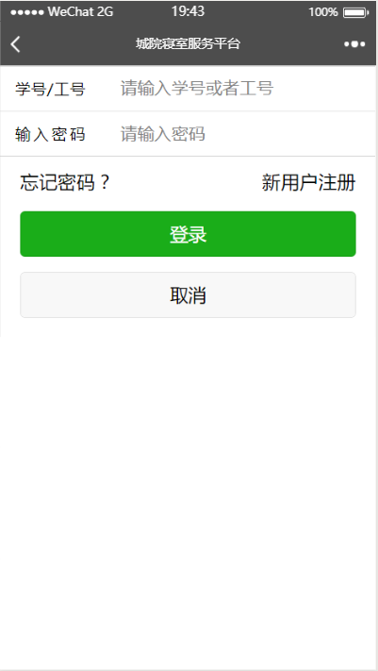
Part5 单元测试：登录模块
测试模块 | 测试编号 | 考察规则 | 实际输出
登陆模块 | 1.1 | 学号/工号未输入或者未注册 密码未输入或输入错误 | 对不起,您输入的用户不存在或密码错误
 | 1.2 | 学号/工号未输入或者未注册 密码输入正确 | 对不起,您输入的用户不存在或密码错误
 | 1.3 | 学号/工号输入正确 密码未输入或输入错误 | 对不起,您输入的用户不存在或密码错误
 | 1.4 | 学号/工号输入正确 密码输入正确 | （跳转至主界面）显示“XX，您好”

Slide 34
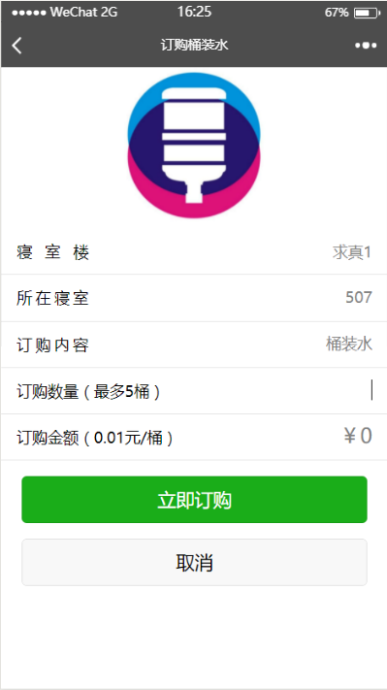
Part5 单元测试：订购桶装水
测试模块 | 测试编号 | 考察规则 | 实际输出
登陆模块 | 1.1 | 未输入订购数量或订购数量有误 | 订单信息有误
 | 1.2 | 订购数量正确 | （跳出支付接口）

Slide 35
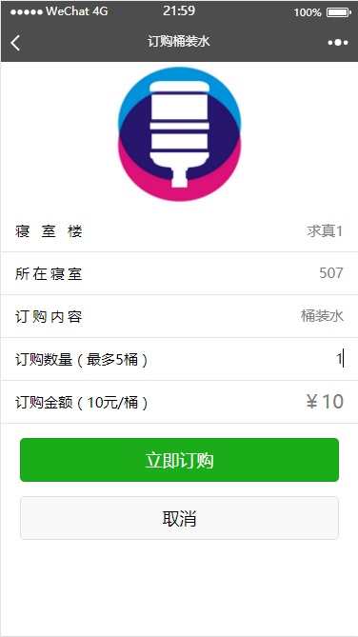
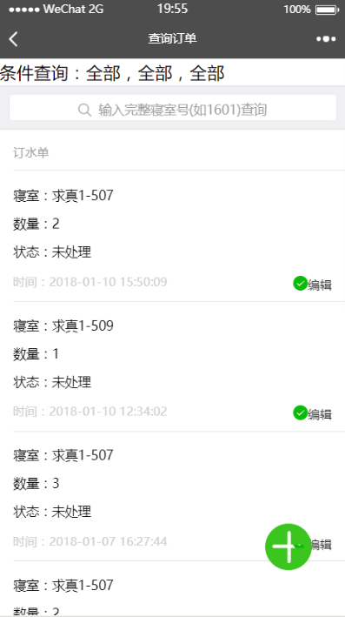
Part5 集成测试
学生端订购桶装水和宿管端查看订购桶装水信息
学生端
宿管端

Slide 36
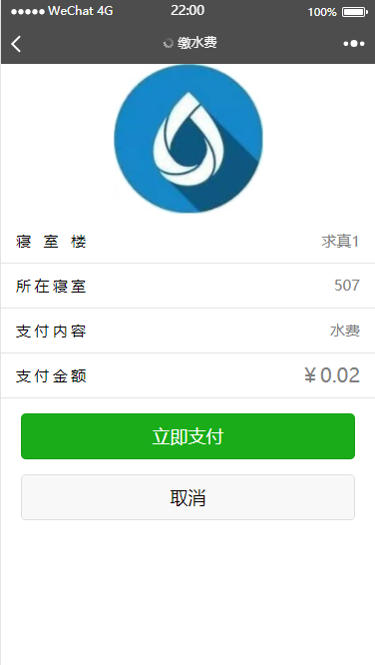
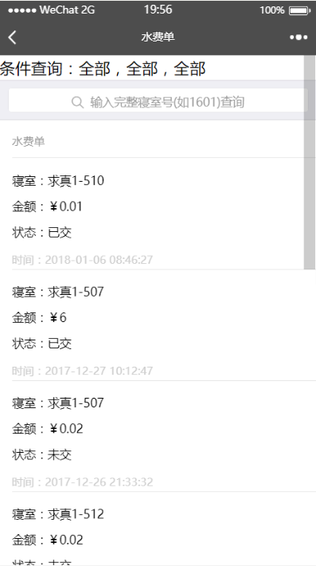
Part5 集成测试
学生端查询水电费与宿管端查看水电费缴纳情况以及水电费单的增删改
学生端
宿管端

Slide 37
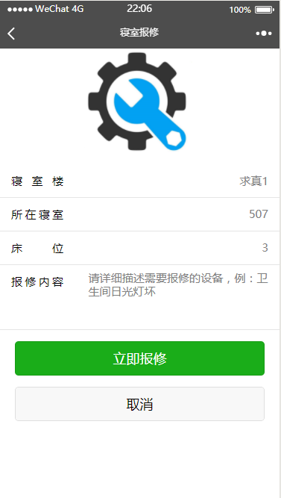
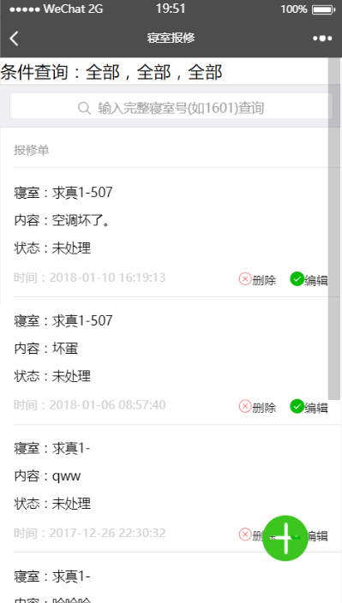
Part5 集成测试
学生端寝室报修与宿管端查看寝室报修信息
学生端
宿管端

Slide 38
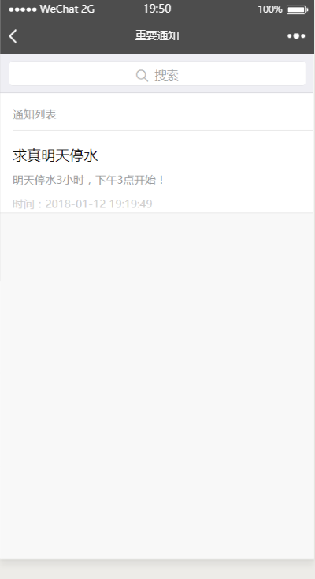
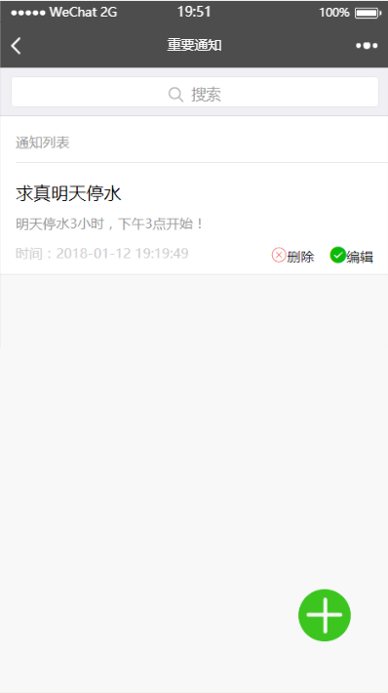
Part5 集成测试
学生端查看通知与宿管端发布寝室通知
学生端
宿管端
测试环境
1.微信Web开放者工具
2.iPhone6s ，iPhone8 ，iPhone6的微信客户端

Slide 39
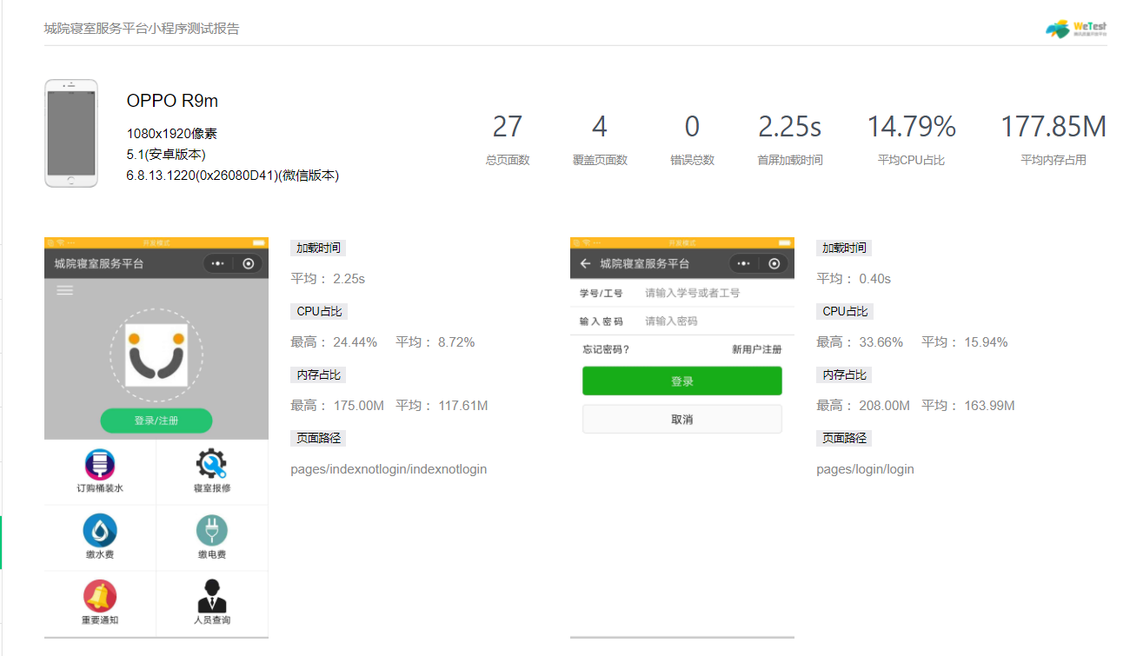
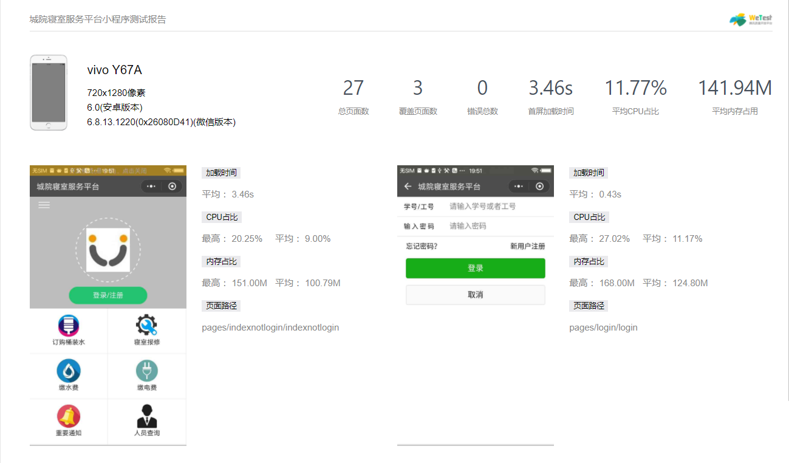
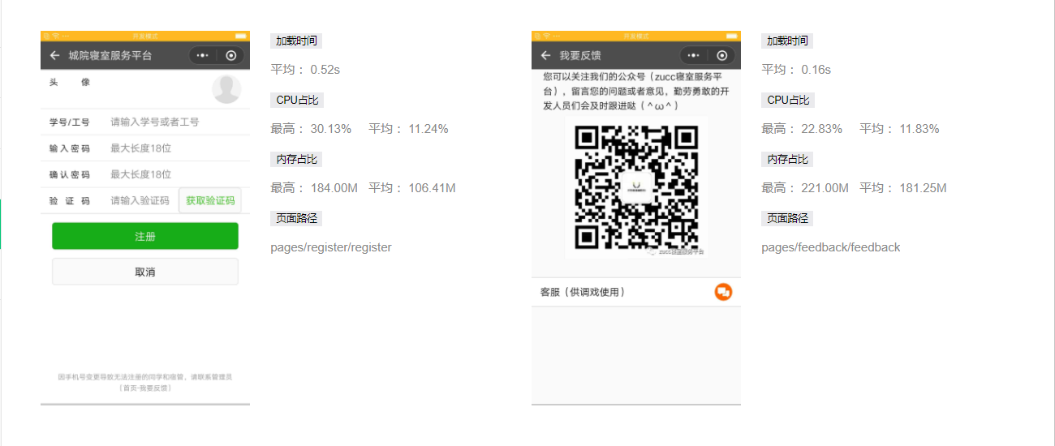
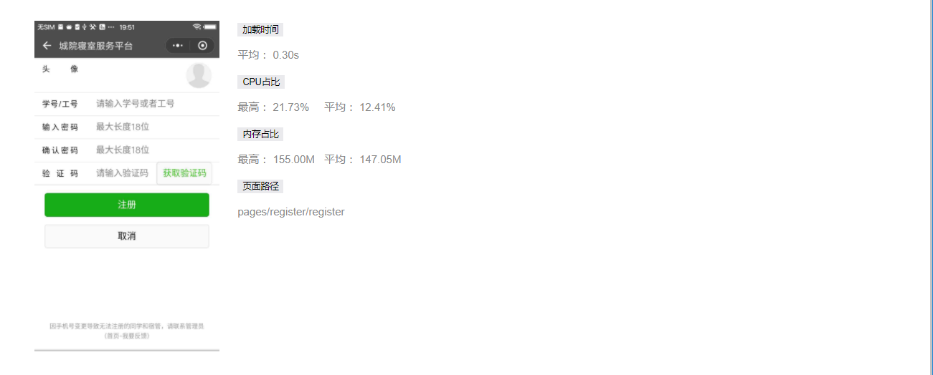
Part5 系统测试

Slide 40
项目总结
汤扬&小组总结：结合我的两位组员，我来代表我们的项目小组进行一个总结。首先第一，这是一种完全不一样的挑战，以前只是根据一个特定的题目写代码；而这次，经历了从项目计划、可行性分析、需求分析到后面的设计、实现甚至以后可能会经历的维护，就拿我们做的小程序来说，我们突然从小程序的使用者、提意见者，变成了小程序的设计者。有一段时间，用别的小程序，就会说，哎这个功能挺好的啊，哎这个他们做的不行太草率了，这种感觉也是很特别的。于是我们的小程序也渐渐加入了短信验证，忘记密码通过邮箱找回，记住密码等功能。其次就是小组的沟通，从最开始讨论项目计划到现在讨论需要优化什么功能，怎样美化界面等等，我们在项目初步实现的过程中，有些地方没有沟通好，导致走了一些弯路，这也是我这个项目经理要负责的地方。还有一点，也是我们三个共同的一个转变，从最开始只是为了完成这门课程，那时候用的还是腾讯云，前两个月的月租非常便宜，我们还凑着1月17号的截止时间，拖到11月中才去注册，打算课程结束就删库跑路，但到现在对他以后能真正投入使用抱有期望，很多新功能也是为了真的能投入运营进行的优化，虽然可能有很多路要走，也不一定能成功，但我们一定会努力去尝试，给这门课画上一个满意的句号。

Slide 41
谢谢观看
G07
2018/1/12

